Slide 1
Webアプリケーション開発発表
C-4 3SFY
落合大輔、工藤愛恵、富濱瞳、目黒真樹子、山口佳輝

Slide 2
目次
１：「EngelS」について
２：チームとしての成長・課題
３：個人の成長・課題

Slide 3
１：「EngelS」について

Slide 4
テーマ
EngelSとは…
ズボラな人のための「自炊による」食費節約アプリ！

Slide 5
思いついた背景
「課題解決」＆「独自性」を意識
・ズボラな人が記録、節約が出来るようにしたい
・今までにないコンセプト

Slide 6
デモンストレーション
ここは動画にするが
6/27の大項目ごとのリハーサルにおいては
①システム上でデモ
②良さが十分伝わるデモだったか確認
③改善
④動画にする内容を確定
⑤6/28午前までに動画作成
⑥6/28午前の通しリハでは動画で！

Slide 7
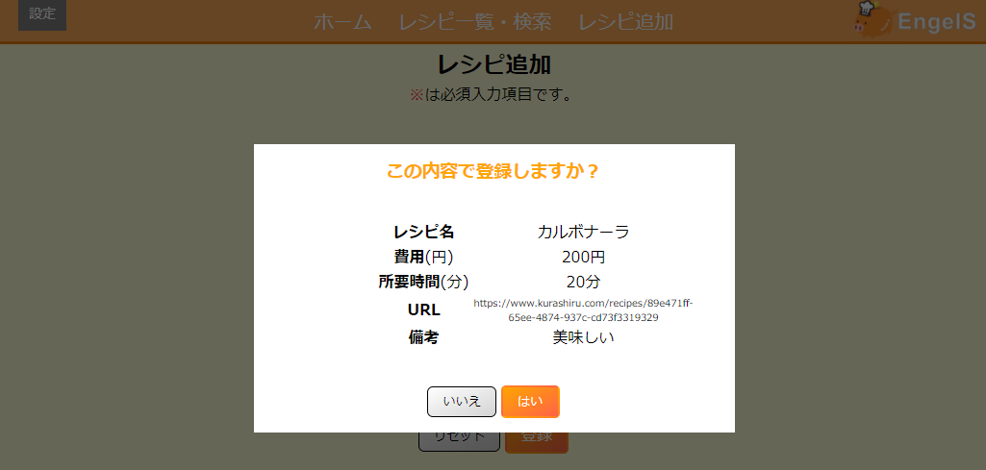
工夫点＆苦労した点①
モーダルウィンドウ(ポップアップ画面)とデータベースの連携処理
…モーダルウィンドウでも、用途によって仕様を変更しなければならない
レシピ追加の場合、同じデータを2つ別で用意
①ユーザーへ表示するレシピ情報(画像参照)
②データベースへ送信する用のレシピ情報
(ユーザーには見えないレシピ情報)
理由
実装時や実装後の編集・保守を行いやすくするため
実装段階毎にプログラムの修正を加えていくことの難しさを学んだ
レシピ追加ページの情報確認用ウィンドウ

Slide 8
工夫点＆苦労した点①
苦労した点
・講義で取り扱っていない機能を実装する
モーダルウィンドウの表示
データベースから取得したデータの表示
解決方法
・サイトで情報収集、仕様を理解、それらをアレンジ
・原因特定 デバッグの利用
・処理の細分化して、構造を分かりやすくする
例:レシピ追加の確認用ウィンドウ
Notes:
・名前や代表は～は不要
プロセスの例
・3つのステップ
例：データを目的に合わせて分けて用意
例：複雑にならないように、一つひとつの機能を小さく最低限にして、それらを組み合わせた
・チームワーク(具体例少し出す)
処理を細分化するメリット
実装時や実装後の編集・保守を行いやすくすることに繋がる

Slide 9
工夫点＆苦労した点①
モーダルウィンドウに、データベースからのデータを反映させること
レシピの詳細表示
(画像の挿入）
モーダルウィンドウの表示
×
データの反映

Slide 10
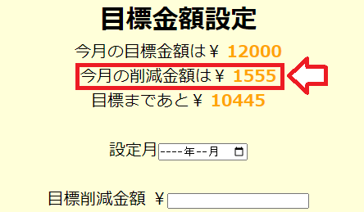
工夫点＆苦労した点②
目標設定画面での「今月の削除金額」は…

Slide 11
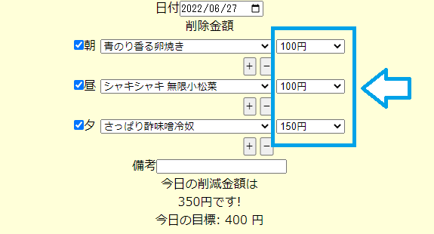
工夫点＆苦労した点②
日々登録された削減金額を合計している！

Slide 12
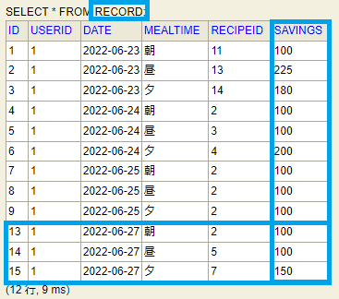

工夫点＆苦労した点②
SAVINGS=毎食ごとの削減金額 → SUM=月ごとの削減金額
自動で合計させたい…

Slide 13
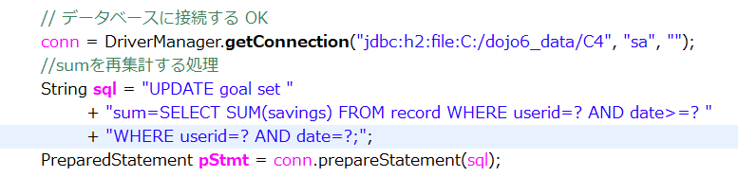
工夫点＆苦労した点②
DAOのSQL文で合計する処理をする！
①recordテーブルのsavingsを、ログインしている人と日付で指定して取得
②合計する
③goalテーブルのsumに入れる

Slide 14
工夫点＆苦労した点②
【苦労した点】
・SQL文が複雑で頭がこんがらがってしまう…
→細分化して少しずつ確実に検証！
・結合テストでバグを発見してしまった…
→こちらも落ち着いてデータの流れを検証
→足りない処理を発見！

Slide 15
工夫点＆苦労した点③
アラート機能
(セッションスコープのリセットタイミングなど)
【工夫した点】
・毎月目標金額を設定画面から設定するのはめんどくさい...
→ログイン後にその月の目標金額が未設定であれば設定ページが
開かれるよう設定！

Slide 16
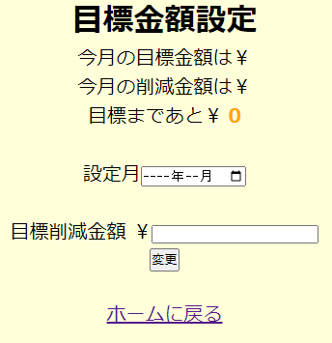
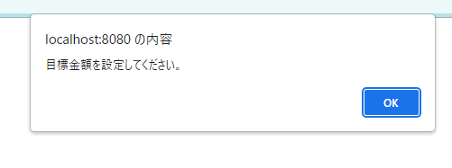
工夫点＆苦労した点③
②OKボタンを押すと目標金額設定ページへ遷移
①目標金額が未設定である場合に表示

Slide 17
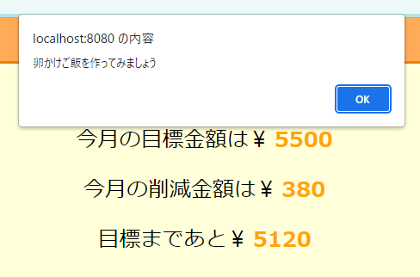
工夫点＆苦労した点③
【工夫した点】
・ホーム画面へ遷移する度に
「〇〇を作ってみましょう」と
表示させるのはしつこい...
→ログイン後、ホーム画面へ遷移した
タイミングのみで表示されるように調整！

Slide 18
工夫点＆苦労した点③
【苦労した点】
・ホーム画面でランダムで表示させるレシピは時間帯や曜日、
アラートの時間によって変動するためテストパターンが膨大に...
→ランダムで出現するレシピ数を絞り試行回数を増やしたことで、
結果的に効率が上がり、すべてのレシピがアラートに表示されるかを
確認していくことができた！

Slide 19
工夫点＆苦労した点④
食事記録のレシピのプルダウンを増減できるように
工夫点：一食あたりに食べるレシピの数を増やす
【苦労した点】
・プルダウンで増やしたものにどのようにIDやnameを付けて、
Servlet側へデータをdo postさせるか
・プルダウンを増やすにあたりどのように考えればよいか

Slide 20
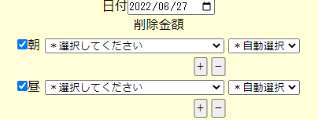
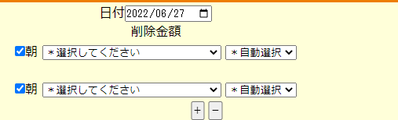
工夫点＆苦労した点④
改善策：プルダウン増加時
ID要素を付け足して
クローン！！
before
どこに何を足すのかを
指定する
after

Slide 21
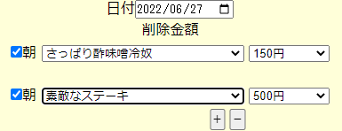
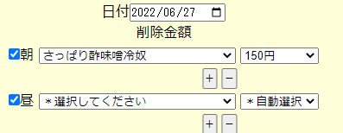
工夫点＆苦労した点④
改善策：プルダウン減少時
増やしたプルダウンで
一番最後を指定
before
一番最後のプルダウン
↓
改行 削除
after

Slide 22
２：チームとしての強み・課題

Slide 23
3SFYの強み
・課題解決意識
・個々の得意分野を生かしたチームワーク

Slide 24
課題解決意識
オンラインだと話し合いがしづらい
→「可視化」を意識！
・Googleツール
・Zoomの画面共有

Slide 25
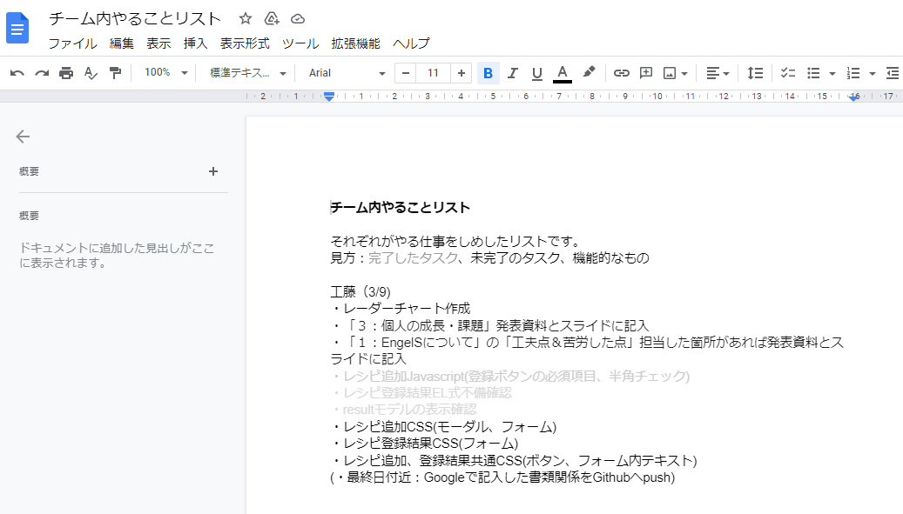
課題解決意識
例：やることリスト

Slide 26
個々の得意分野を生かしたチームワーク
それぞれの立場からの意見交換
→より良いシステムを目指すことが出来た！

Slide 27
課題点
・決めた内容が分かり辛い時があった
・実装工程以降、1人で抱えることが増えた

Slide 28
決めた内容が分かり辛い時があった
原因：決め事を明記していたが、漏れや曖昧になっている部分を見過ごしてしまった。
→漏れに気付くのも経験が必要なのかもしれない。今後の課題として個人で意識。
※説明文やめる

Slide 29
実装工程以降、1人で抱えることが増えた
原因：お互いに何をしているかが見えづらい
→工程表とやることリストを途中から導入、声掛けをするようにしたら解決した。
※説明文やめる

Slide 30
３：個人の成長・課題

Slide 31
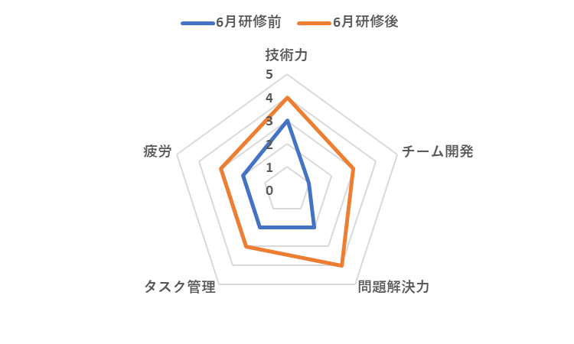
落合
【大きな変化】
☆チームでの開発を意識して
報連相をする回数が増えた。
☆デバックモードを利用してエラー原因を
割り出すことができた。
【今後の課題】
・技術力は多少向上したがソースコードの
書き方に柔軟性がない。
→自分以外の方が書いたソースコードの
書き方が最も勉強になる。

Slide 32
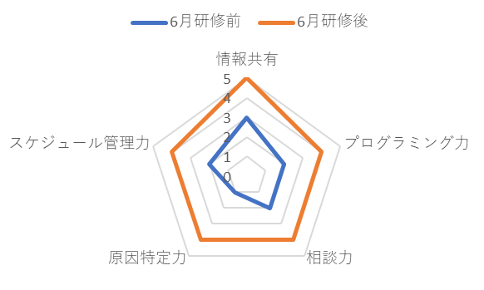
工藤
【大きな変化】
☆どこに原因があるか考えて調べ、
行動出来るように変化
【今後の課題】
現状に合わせスケジュールを修正する力が不足
【施策】
・挑戦や見直しの回数を増やし、見当がつけられるよう練習を重ねる
・些細なことでも時間を測る

Slide 33
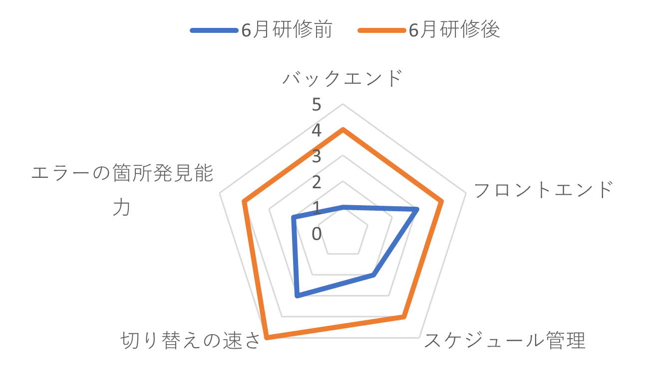
富濱
【大きな変化】
☆逃げていたバックエンドへの理解を克服
☆仕事モードとの切り替えが速くなった
【今後の課題】
とにかく知識が無い…

Slide 34
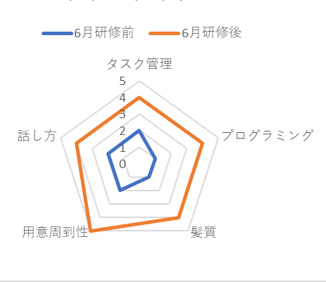
目黒
【大きな変化】
準備をする習慣がついたこと
【今後の課題】
☆相手を思いやった行動
【施策】
☆「誰のために作るのか」という視点を常に持つ
☆相手視点で考える

Slide 35
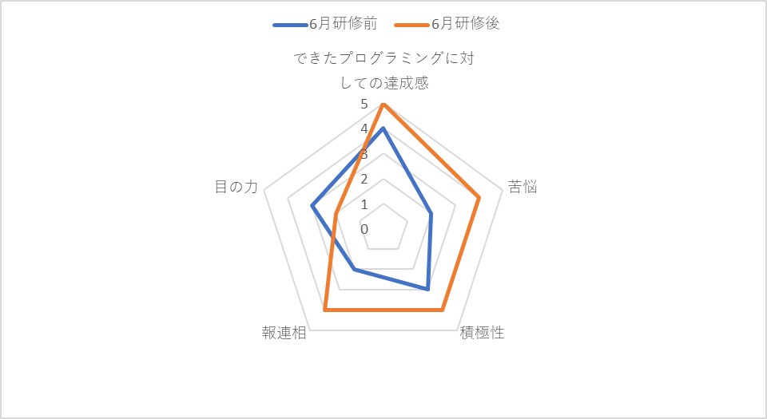
山口
【大きな変化】
チームで協力して、プログラミングの楽しさを味わえる
わからないことを聞けるようになった
【今後の課題】
詰まってしまうと、悩んでしまい
ずっとパソコンに張り付く時間が多かった
↓↓
1人で悩まない！
気持ちの切り替えを！

